Slide 1


Betriebliche Altersversorgung (bAV)
z
Langfristig planbare, leistungsstarke Versorgungsstrategien – optimal auf Ihr Unternehmen zugeschnitten

Slide 2
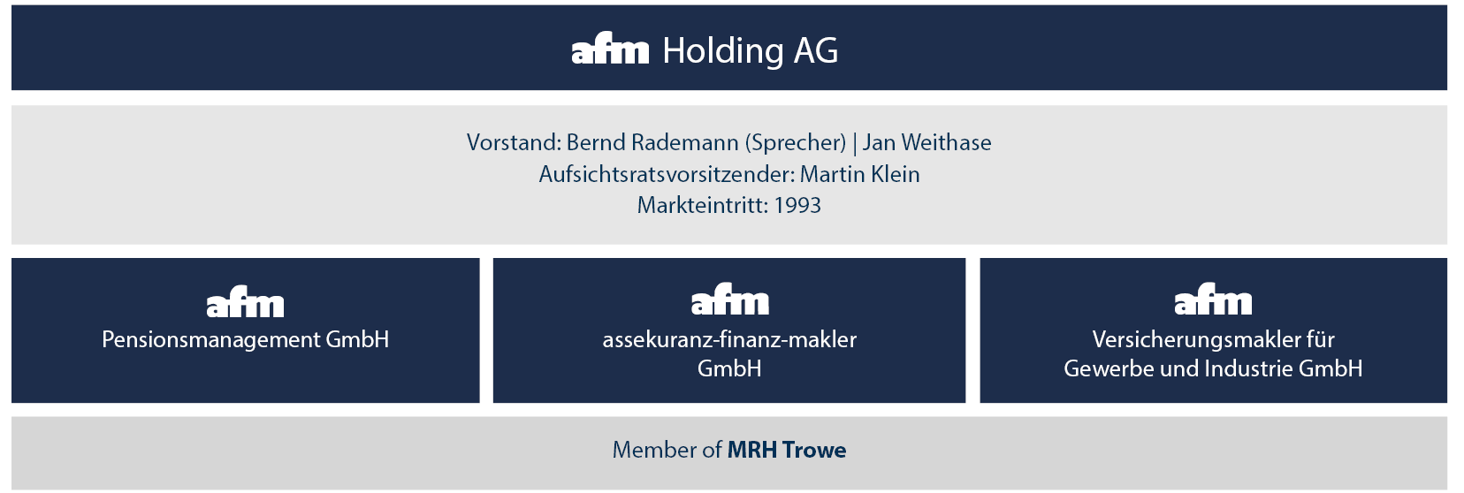
DAS UNTERNEHMEN: ORGANIGRAMM

Slide 3

DAS UNTERNEHMEN: ZAHLEN UND FAKTEN
Erfahrung und Kompetenz seit mehr als 30 Jahren
Einer der größten anbieterunabhängigen Versicherungs- und Finanzmakler Deutschlands
Sitz der Hauptverwaltung in Hamburg
Über 40 Geschäftsstellen und Büros bundesweit
Mehr als 200 Mitarbeiter und Experten
Maßgeschneiderte Finanz- und Versicherungs-strategien für Privatkunden, Unternehmer und Unternehmen sowie deren Belegschaften
Über 70.000 Kunden die uns vertrauen
Wir sichern Sie
gemeinsam.
Seit über 30 Jahren.

Slide 4
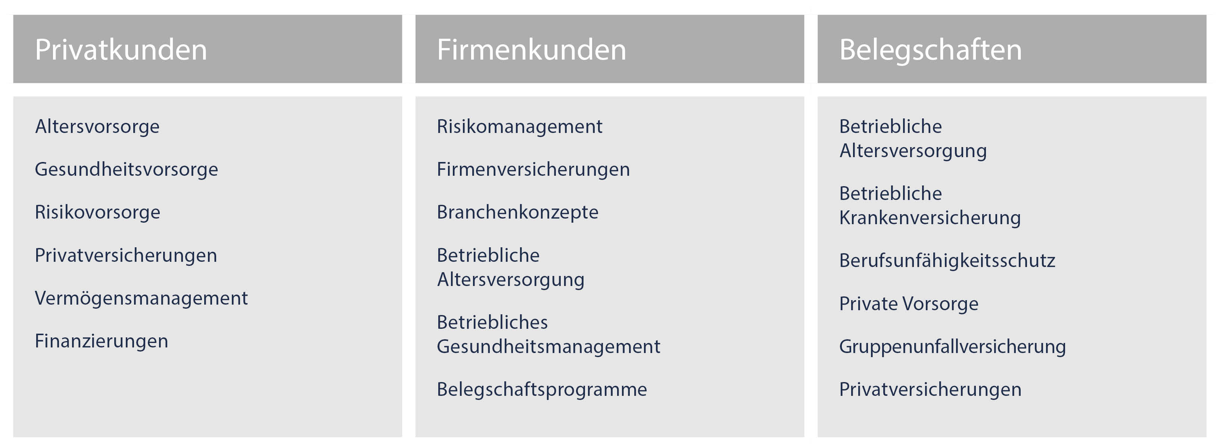
UNSERE ZIELGRUPPEN UND KOMPETENZEN

Slide 5
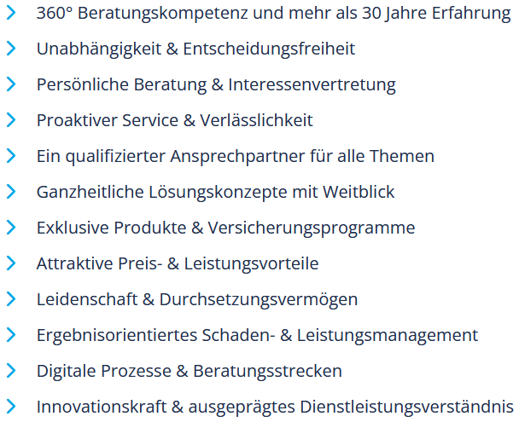

Was uns auszeichnet

Slide 6
WAS UNS AUSZEICHNET
Unabhängig: Wir verzichten auf Kapitalverflechtungen und Kapitalbeteiligungen an Versicherungsgesellschaften und Banken. So bewahren wir unsere Neutralität und Unabhängigkeit.
Kompetent: Dank unserer langjährigen praxisnahen Erfahrung aus der Vielzahl von Betreuungsmandaten in Industrie, Gewerbe, Logistik, Heil- und Dienstleistungswesen
sowie beratenden Berufen verfügen wir über eine hohe Branchen- und Risikoaffinität.
Verlässlich: Wir vertreten die Interessen unserer Kunden dauerhaft vom Vertragsabschluss über den Schaden-/Leistungsfall bis zur kontinuierlichen Prüfung und Anpassung des Versicherungsportfolios.
Persönlich: Die aktive persönliche Betreuung durch einen festen Ansprechpartner ist integraler Bestandteil unseres Full-Service für Firmenkunden.
Exklusiv: Wir selektieren die besten Produkte des Marktes und bieten unseren Kunden exklusive Leistungsverbesserungen und Preisreduzierungen.
Digital+ : Wir arbeiten mit den modernsten Tools in der bAV-Beratung um den Mitarbeitern die Vorteile der bAV transparent und einfach darzustellen. Auch digitale Verwaltungsmöglichkeiten für die bAV-Verträge Ihrer Mitarbeiter stehen Ihnen mit uns zur Verfügung

Slide 7
BELEGSCHAFTSPROGRAMME: UNSERE LEISTUNGSMERKMALE
Kompetenz (Expertenteam)
Unabhängigkeit (Marktvergleiche)
Strategieberatung (Dokumentation)
Umfangreiche Versicherungs- und Vorsorgekonzepte mit höchsten Bedingungsstandards zu Top-Konditionen
Gestaltung von Rahmenverträgen mit stark vereinfachten Zugangswegen
Risikominimierung und Effizienzsteigerung durch leistungsstarke Produktlösungen
Ganzheitliche Implementierung unter Beachtung bestehender Rahmenbedingungen und tarifvertraglicher Vorgaben
Intensive Betreuung und Beratung auf zwei Ebenen (Arbeitgeber und Arbeitnehmer)
Interessenvertretung des Unternehmens und der Mitarbeiter auch für bestehende Versicherungs- und Vorsorgeprodukte (Maklerauftrag)

Slide 8
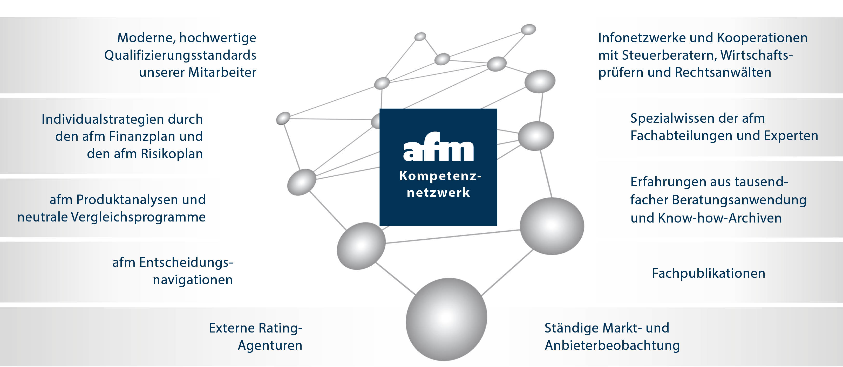
GEBÜNDELTE KOMPETENZ

Slide 9
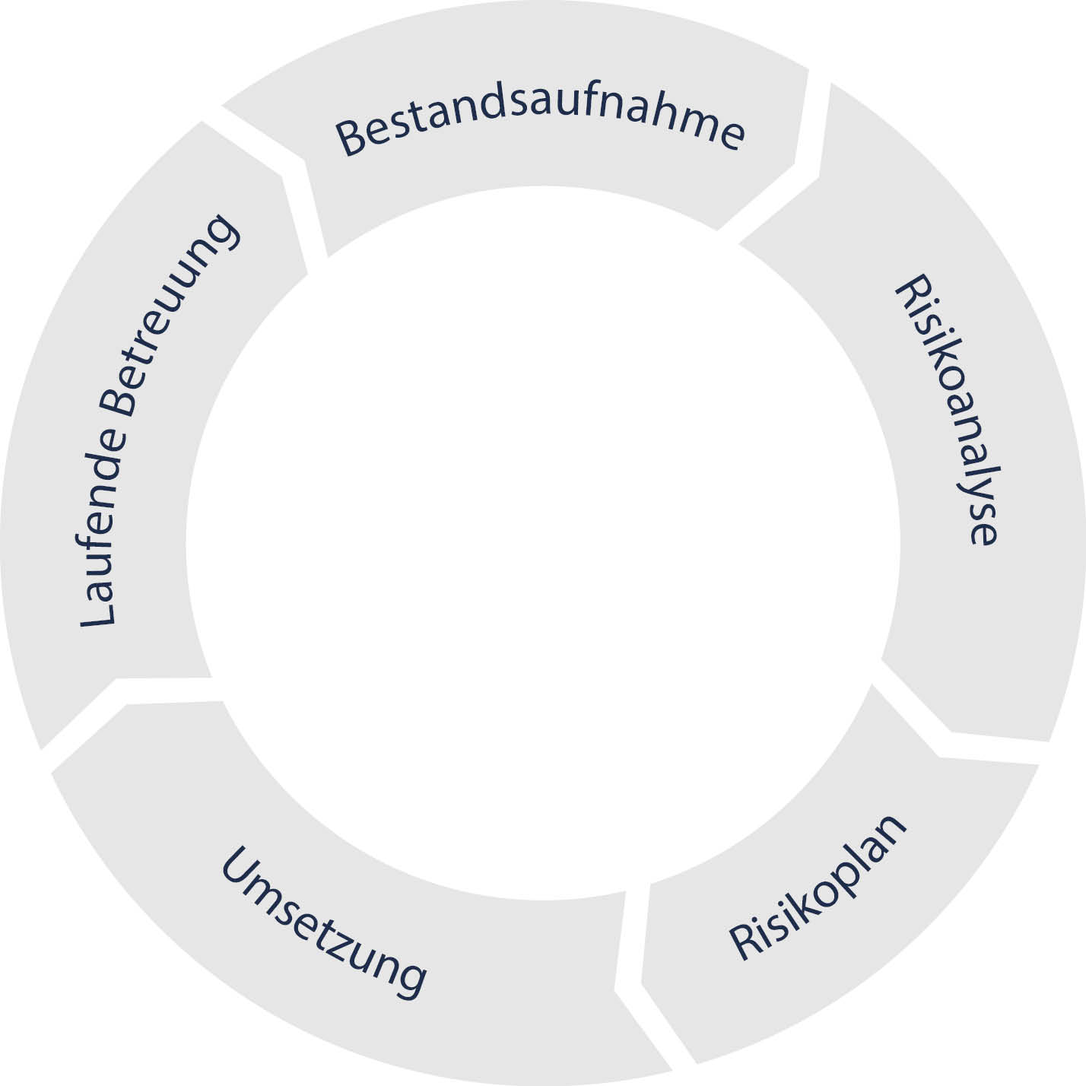
UNSERE ARBEITSWEISE FÜR MEHR SICHERHEIT

Slide 10

Arbeitgebermotive für die bAV

Slide 11
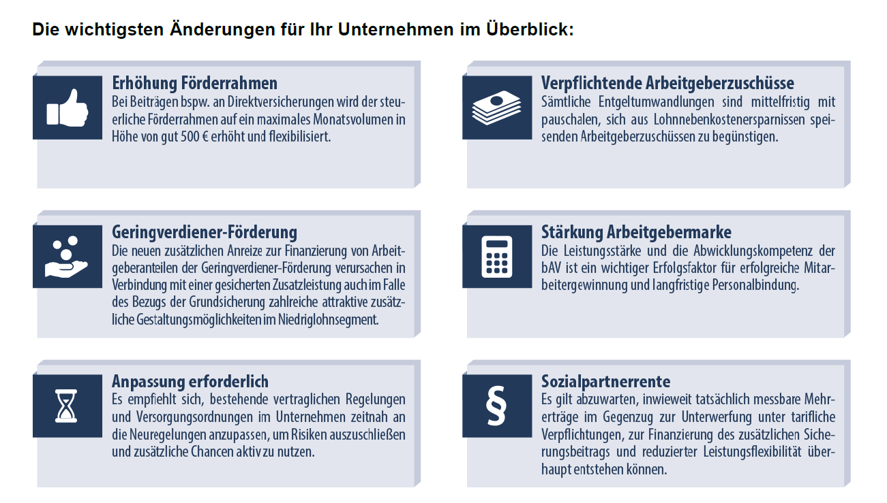
Handlungsdruck
Die wichtigsten Änderungen im Überblick:
§100 EStG

Slide 12
ARBEITSRECHTSRELEVANTE bAV-GESCHÄFTSPROZESSE
Mitarbeiter verlässt Unternehmen mit bestehender AV/geplanter Leistungsfall | Dokumentation Information Leistungsregulierung | Austrittsprotokoll Abfindungsvereinbarung Versorgungsordnung
Mitarbeiter verlässt Unternehmen mit bestehender bAV/vorzeitiger Leistungsfall | Dokumentation Information Leistungsregulierung
Mitarbeiter verlässt Unternehmen mit bestehender bAV/ohne Leistungsfall | Dokumentation Haftungsbefreiung Begleitung Arbeitsplatzattraktivität
Neuer Mitarbeiter mit bestehender oder ohne bAV | Überprüfung Risikovermeidung Dokumentation Arbeitsplatzattraktivität | Portabilitätscheck/MA Umwandlungsvereinba-rung/Protokoll Versorgungsordnung
Beschäftigungsverlauf
Ihre Mitarbeiter haben die Pflicht zur Erledigung von Aufgaben, für die sie in der Regel nicht ausgebildet sind.
Handlungsmaßnahmen

Slide 13



ARBEITGEBERMOTIVE FÜR DIE bAV
Verwaltungskosten | Haftungsrisiken | Arbeitsplatzattraktivität | Kosten senken
§
Verwaltungskosten vermeiden und den Aufwand delegieren
Haftungsrisiken vermeiden (Rechtssicherheit)
Arbeitsplatzattraktivität steigern
Kosten senken und Liquidität verbessern

Slide 14

GANZHEITLICHE KOMMUNIKATION
TOOLS: Xempus advisor | AIP-Muster (eigene) | Berechnungstools

Slide 15
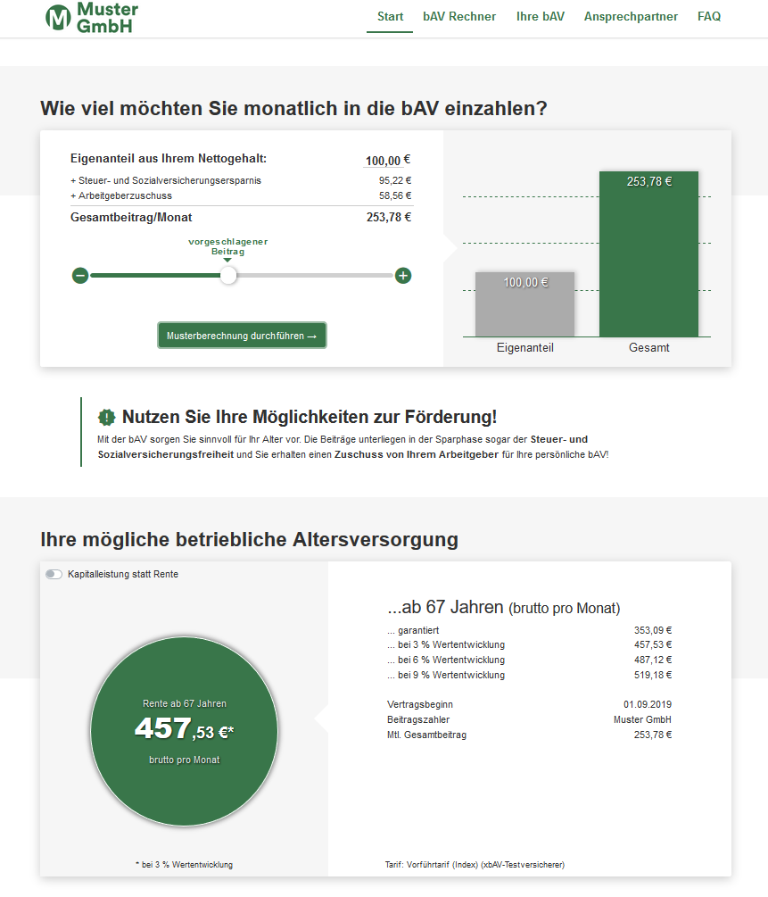
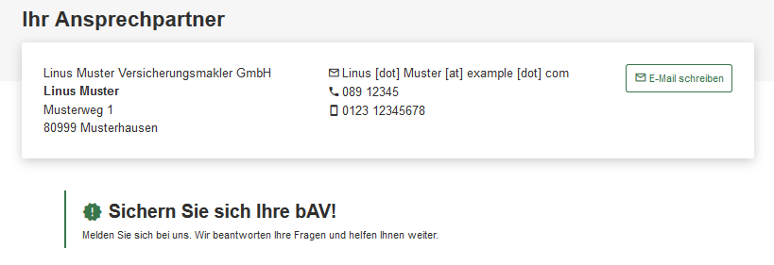


Das Arbeitnehmer-Portal | Informieren und Berechnen
Firmenindividuell anpassbar
https://bavinfo.net/Muster_GmbH
https://bavinfo.net/afmassekuranz-finanz-maklerGmbH

Slide 16
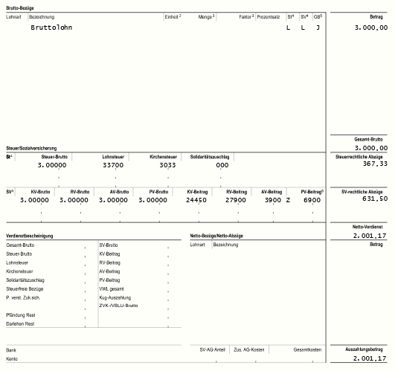
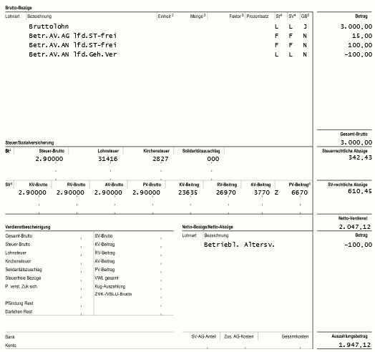
WIN-WIN: Rechtssicherer Dokumentation für AG und MA
Bisher ohne bAV
Neu mit bAV

Slide 17
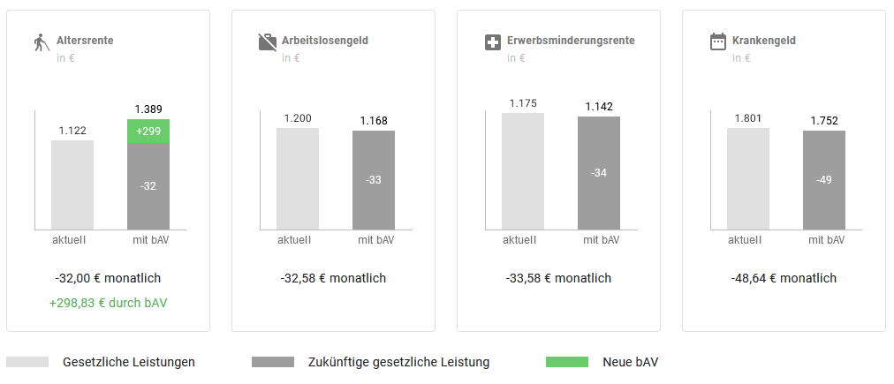
High Level Beratung | Berücksichtigung aller Effekte

Slide 18
DIE NÄCHSTEN SCHRITTE:
PROJEKTGESTALTUNG UND UMSETZUNGSSTRATEGIE
Detailbesprechung und Erläuterung der Gestaltungsoptionen sowie steuerlicher und rechtlicher Hintergründe
Festlegung eines Budgets (AG-Zuschussmodell) für die einzuführende Mitarbeiter- und Führungskräfteversorgung
Ausgestaltung der Versorgungsordnung
Entscheidungsfindung ausgewählter Versorgungsträger nach definiertem Anforderungsprofil
und Marktausschreibung
Festlegung der Versorgungsordnung und des Dienstleistungsumfangs
Einrichtung und Start der festgelegten Mitarbeiterkommunikationsstrategie, die spezifische Mitarbeitergruppen berücksichtigt (Timing und Rollout)
Abstimmung mit HR (Personalabteilung) zur Administration und der digitalen Prozesse
Laufende Begleitung der Prozesse und der Kommunikation für das Unternehmen und die Mitarbeiter
TOOL: Erstberatungsprotokoll bAV

Slide 19
Vielen Dank
für Ihre Aufmerksamkeit.

Slide 20
Wir freuen uns darauf, Sie zu unterstützen!
Geschäftsstelle Musterstadt | Manfred Mustermann
Am Musterplatz 123 | 54231 Musterstadt
Tel. 040 123345-562 | Fax 040 542311-566 | Mobil 0172 1234567
mustermann@afm-gruppe.de | www.afm-gruppe.de

Slide 21


